Slide 1

Vergrijzing in Stichtse Vecht: 2023 - 2040
Demografisch overzicht
25 mei 2023

Slide 2

        CBS en NIDI prognose
        Groei bewonersaantal SV
        Geboorte en sterfte SV
        Levensverwachting
        Vergrijzing SV
Notes:
Vergrijzing – geboorte en sterfte – welzijn en zorg –

Slide 3
      CBS en NIDI prognose
      Grote onzekerheid bevolkingsgroei naar 2050
      - 7 tal scenario’s van 17.5 miljoen tot 21.6 miljoen inwoners
      - Afhankelijk van: geboorte, sterfte en migratie
      Geboorte: 1,5 – 1,8 gemiddeld kinderaantal
      Sterfte
      Levensverwachting
      Netto migratie
        Vergrijzing
          Babyboomers 1945-1955
          Levensverwachting 2040 vanaf 65 jaar
              man: 18,8 / vrouw: 21,2 / totaal: 20,1
          65 plussers 1950 – 8%
              2021 - 19%
              2040 - 25%
Notes:
Vergrijzing – geboorte en sterfte – welzijn en zorg –

Slide 4


Slide 7
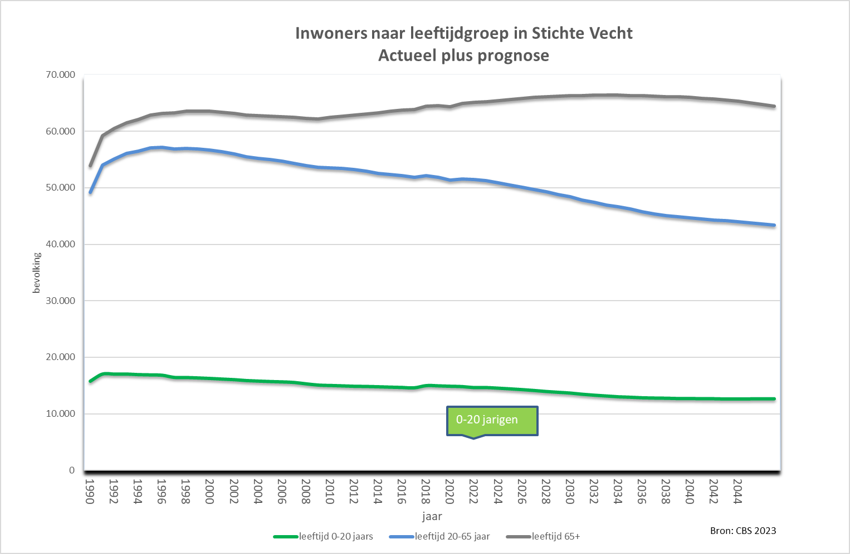



Slide 9
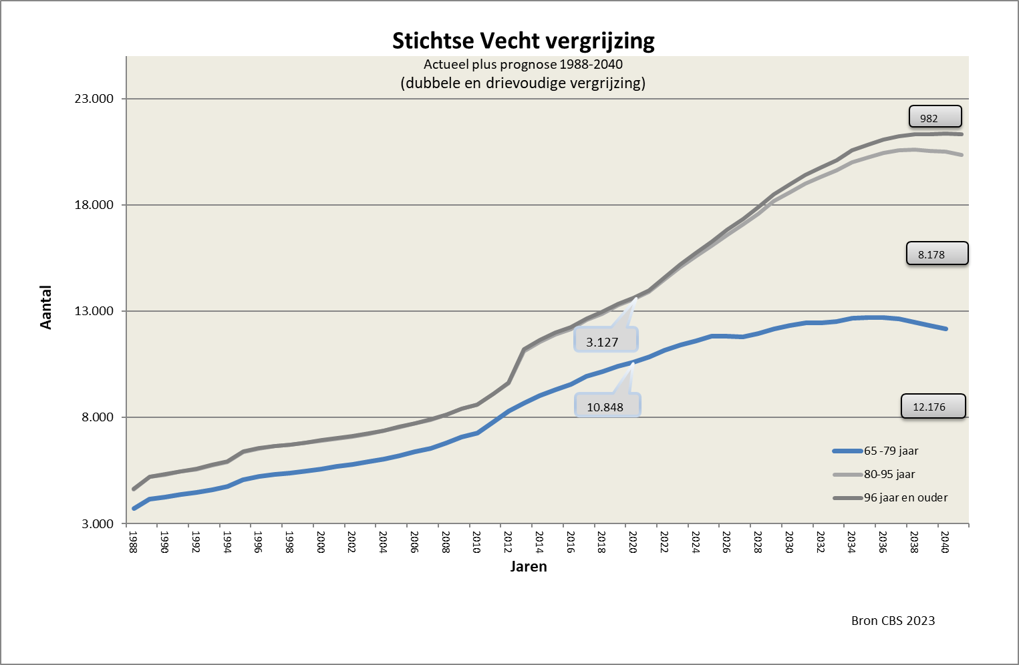

Slide 11

      Zorg : Mantelzorg
      Zorg aan huis
      Boven 85 jaar zorgbehoefte groot
      Eenzaamheid
      Huisvesting : gelijkvloerse woningen
      beschikbare woningen
      Verkeer : wegstructuur- Elektrische fiets, Scootmobiel
Vergrijzing heeft invloed op
Notes:
Vergrijzing heeft sterke invloed op de economie van Stichtse Vecht. Ander koopgedrag.

